Slide 1
工作列表
离题实验更新
标题-正文匹配

Slide 2
英文离题实验
ICLE数据集，10个主题共784篇作文，离题:切题=51:733（1:14）
实验策略：
计算测试集中任意两篇作文之间的相似度
对每篇作文，取topk相似度取平均，作为当前作文评分
对所有作文，按照评分从小到大排序
结论：
结果差于prompt
K值增大指标波动
TFIDF结果最优
 |  | R@10 | R@20 | R@50 | P@1 | P@5 | P@10 | spearman | ndcg | ndcg@10
TFIDF | K=5 | 0.4392 | 0.6153 | 0.8314 | 0.5000 | 0.3200 | 0.2400 | 0.2573 | 0.9775 | 0.8244
 | K=10 | 0.4785 | 0.6153 | 0.8314 | 0.5000 | 0.3200 | 0.2600 | 0.2635 | 0.9780 | 0.8196
Skip-gram | K=5 | 0.5002 | 0.5902 | 0.7412 | 0.3000 | 0.3000 | 0.2600 | 0.2143 | 0.9786 | 0.8248
 | K=10 | 0.5002 | 0.6294 | 0.7412 | 0.3000 | 0.3200 | 0.1913 | 0.2007 | 0.9764 | 0.8231
Doc2vec | K=5 | 0.3791 | 0.6094 | 0.7471 | 0.5000 | 0.2800 | 0.2000 | 0.1913 | 0.9734 | 0.8511
 | K=10 | 0.3791 | 0.5761 | 0.7471 | 0.5000 | 0.2600 | 0.2000 | 0.2007 | 0.9746 | 0.8423
Feature-vec | K=5 | 0.4308 | 0.6486 | 0.7863 | 0.4000 | 0.3000 | 0.2400 | 0.1873 | 0.9753 | 0.8217
 | K=10 | 0.4308 | 0.6486 | 0.7863 | 0.5000 | 0.3200 | 0.2400 | 0.2112 | 0.9771 | 0.8155
Bert-Classification | K=5 | 0.4059 | 0.6427 | 0.9529 | 0.2000 | 0.2200 | 0.2300 | 0.2601 | 0.9821 | 0.8434
 | K=10 | 0.4059 | 0.5702 | 0.9137 | 0.2000 | 0.2200 | 0.2300 | 0.2496 | 0.9818 | 0.8412
Bert-Gen | K=5 | 0.3857 | 0.5702 | 0.7627 | 0.2000 | 0.3000 | 0.2100 | 0.1728 | 0.9723 | 0.8630
 | K=10 | 0.4191 | 0.5643 | 0.7627 | 0.2000 | 0.3000 | 0.2200 | 0.1706 | 0.9736 | 0.8624

Slide 3
ICLE数据集，10个主题共784篇作文，离题:切题=51:733（1:14）
策略：BERT-Gen Vector拼接TFIDF向量
 | R@10 | R@20 | R@50 | R@all | P@1 | P@5 | P@10 | spearman | ndcg | ndcg@10
测试集调参 | 0.7594 | 0.7653 | 0.8578 | 0.8755 | 0.4000 | 0.3400 | 0.3300 | 0.3476 | 0.9858 | 0.8047
+TFIDF | 0.6584 | 0.6918 | 0.7118 | 0.7118 | 0.7000 | 0.4600 | 0.2700 | 0.2535 | 0.9825 | 0.7940
 |  | R@10 | R@20 | R@50 | R@all | P@1 | P@5 | P@10 | spearman | ndcg | ndcg@10
使用prompt topN调参 | N=10 | 0.4835 | 0.4894 | 0.5620 | 0.6973 | 0.5000 | 0.3800 | 0.2500 | 0.2611 | 0.9850 | 0.8147
 | N=20 | 0.5227 | 0.5286 | 0.5345 | 0.6522 | 0.6000 | 0.3800 | 0.2700 | 0.2974 | 0.9874 | 0.7996
 | N=50 | 0.6594 | 0.6653 | 0.8245 | 0.8422 | 0.5000 | 0.3800 | 0.3200 | 0.3360 | 0.9858 | 0.7911
+TFIDF | N=10 | 0.4835 | 0.4894 | 0.5620 | 0.6973 | 0.5000 | 0.3800 | 0.2500 | 0.2609 | 0.9848 | 0.8147
 | N=20 | 0.5227 | 0.5286 | 0.5345 | 0.6522 | 0.6000 | 0.3800 | 0.2700 | 0.2898 | 0.9859 | 0.8030
 | N=50 | 0.6594 | 0.6653 | 0.8245 | 0.8422 | 0.5000 | 0.3800 | 0.3200 | 0.3372 | 0.9856 | 0.7910
使用one-class topN调参 | N=10 | 0.5976 | 0.6427 | 0.7412 | 0.9000 | 0.5000 | 0.3000 | 0.2800 | 0.2873 | 0.9855 | 0.8129
 | N=20 | 0.6369 | 0.6820 | 0.7471 | 0.8588 | 0.5000 | 0.3600 | 0.3000 | 0.2884 | 0.9855 | 0.7976
 | N=50 | 0.6476 | 0.6535 | 0.8304 | 0.8657 | 0.3000 | 0.3200 | 0.3000 | 0.3158 | 0.9860 | 0.8150
+TFIDF | N=10 | 0.5976 | 0.6427 | 0.7412 | 0.9000 | 0.5000 | 0.3000 | 0.2800 | 0.2869 | 0.9851 | 0.8129
 | N=20 | 0.6369 | 0.6820 | 0.7471 | 0.8588 | 0.5000 | 0.3400 | 0.3000 | 0.2926 | 0.9852 | 0.7963
 | N=50 | 0.6476 | 0.6535 | 0.8304 | 0.8657 | 0.3000 | 0.3200 | 0.3000 | 0.3172 | 0.9858 | 0.8150
结论：
直接在测试集上+ TFIDF后指标下降
自动调参+TFIDF结果提升

Slide 4
英文离题实验
ICLE数据集，10个主题共784篇作文，离题:切题=51:733（1:14）
统计正文中包含prompt中关键词的个数，按照分位数划分，分别调参
 | 离题作文数 | R@10 | R@20 | R@50 | R@all | P@1 | P@5 | P@10 | spearman | ndcg | ndcg@10
>= 中位数 | 11 | 0.6833 | 0.6833 | 0.6833 | 0.6833 | 0.3000 | 0.1600 | 0.0800 | 0.2165 | 0.9863 | 0.8991
< 中位数 | 40 | 0.6098 | 0.6169 | 0.6383 | 0.6526 | 0.7000 | 0.3400 | 0.2200 | 0.1739 | 0.9697 | 0.8432
>= 1/4分位数 | 6 | 0.4500 | 0.5000 | 0.5000 | 0.5000 | 0.0000 | 0.0800 | 0.0500 | 0.1834 | 0.9870 | 0.9300
< 1/4分位数 | 45 | 0.5181 | 0.5681 | 0.5748 | 0.5748 | 0.6000 | 0.3600 | 0.2200 | 0.0234 | 0.9665 | 0.8540
结论：

Slide 5
中文离题实验
数据集
智学网初中作文，10个主题共500篇作文，离题:切题=350:150（7:3）
测试集上直接调参（R@10+spearman）
 | R@10 | R@20 | R@50 | R@all | P@1 | P@5 | P@10 | spearman | ndcg | ndcg@10
TFIDF | 0.1896 | 0.3533 | 0.5419 | 0.5419 | 0.8000 | 0.8400 | 0.6800 | -0.0060 | 0.8739 | 0.5898
Doc2vec | 0.1871 | 0.3726 | 0.6238 | 0.6238 | 0.7000 | 0.8400 | 0.6400 | 0.0464 | 0.8944 | 0.6337
Bert-Classification | 0.2155 | 0.4086 | 0.5769 | 0.5769 | 1.0000 | 0.9400 | 0.7400 | 0.2617 | 0.9136 | 0.5280
Bert-Gen | 0.2052 | 0.3157 | 0.5334 | 0.5334 | 1.0000 | 0.9200 | 0.7100 | 0.1086 | 0.8980 | 0.5720
结论：
Bert-Classification表示上结果最优

Slide 6
上周工作
离题实验更新
标题-正文匹配
格式检查
成语古诗文检错

Slide 7
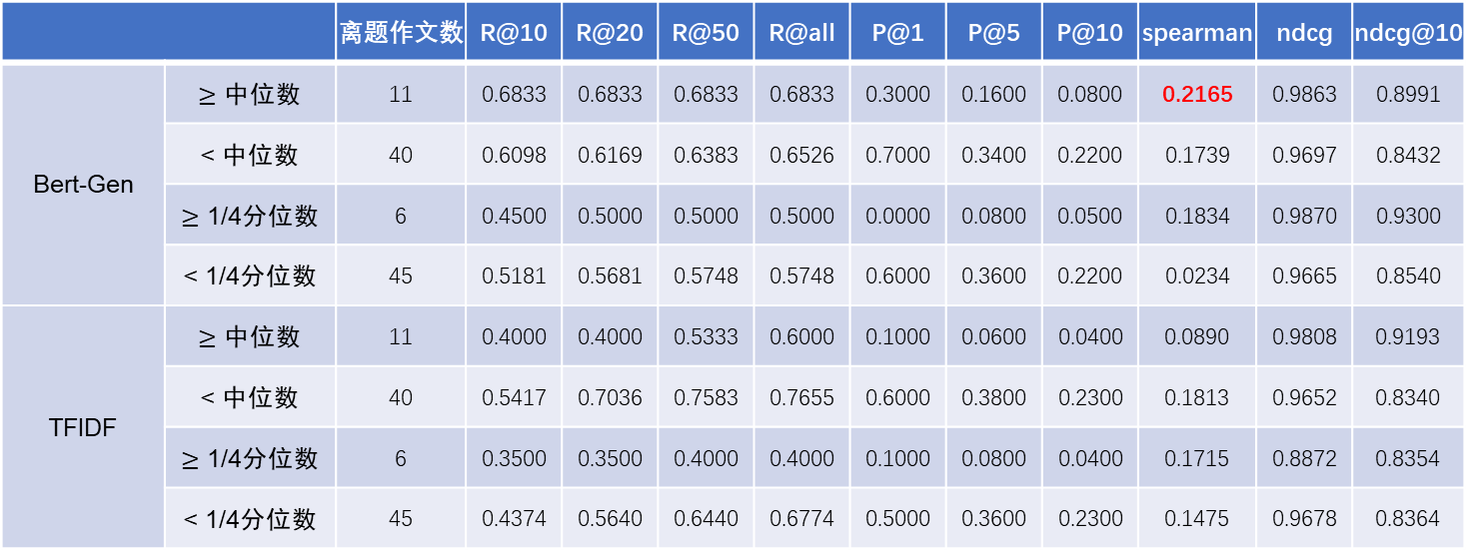
英文离题实验
统计正文中包含prompt中关键词的个数，按照中位数划分，分别调参
 |  | 离题作文数 | R@10 | R@20 | R@50 | R@all | P@1 | P@5 | P@10 | spearman | ndcg | ndcg@10
Bert-Gen | $≥$ 中位数 | 11 | 0.6833 | 0.6833 | 0.6833 | 0.6833 | 0.3000 | 0.1600 | 0.0800 | 0.2165 | 0.9863 | 0.8991
 | < 中位数 | 40 | 0.6098 | 0.6169 | 0.6383 | 0.6526 | 0.7000 | 0.3400 | 0.2200 | 0.1739 | 0.9697 | 0.8432
 | $≥$ 1/4分位数 | 6 | 0.4500 | 0.5000 | 0.5000 | 0.5000 | 0.0000 | 0.0800 | 0.0500 | 0.1834 | 0.9870 | 0.9300
 | < 1/4分位数 | 45 | 0.5181 | 0.5681 | 0.5748 | 0.5748 | 0.6000 | 0.3600 | 0.2200 | 0.0234 | 0.9665 | 0.8540
TFIDF | $≥$ 中位数 | 11 | 0.4000 | 0.4000 | 0.5333 | 0.6000 | 0.1000 | 0.0600 | 0.0400 | 0.0890 | 0.9808 | 0.9193
 | < 中位数 | 40 | 0.5417 | 0.7036 | 0.7583 | 0.7655 | 0.6000 | 0.3800 | 0.2300 | 0.1813 | 0.9652 | 0.8340
 | $≥$ 1/4分位数 | 6 | 0.3500 | 0.3500 | 0.4000 | 0.4000 | 0.1000 | 0.0800 | 0.0400 | 0.1715 | 0.8872 | 0.8354
 | < 1/4分位数 | 45 | 0.4374 | 0.5640 | 0.6440 | 0.6774 | 0.5000 | 0.3600 | 0.2300 | 0.1475 | 0.9678 | 0.8364

Slide 8
中文离题实验
数据集
智学网初中作文，10个主题共2100篇作文，离题:切题=350:1750（1:5）
测试集上直接调参（R@10+spearman）
 | R@10 | R@20 | R@50 | R@all | P@1 | P@5 | P@10 | spearman | ndcg | ndcg@10
TFIDF | 0.1703 | 0.3243 | 0.4781 | 0.4781 | 0.7000 | 0.7600 | 0.6200 | 0.0113 | 0.8771 | 0.5880
Skip-gram | 0.0799 | 0.1137 | 0.2364 | 0.6238 | 0.7000 | 0.4600 | 0.2700 | -0.0005 | 0.9678 | 0.8037
Doc2vec | 0.0870 | 0.1715 | 0.3027 | 0.5293 | 0.7000 | 0.5200 | 0.3100 | 0.0647 | 0.9794 | 0.7532
Bert-Classification | 0.0985 | 0.1893 | 0.3234 | 0.4054 | 0.8000 | 0.6200 | 0.3500 | 0.2114 | 0.9876 | 0.7074
Bert-Gen | 0.1677 | 0.2030 | 0.2707 | 0.7145 | 0.5000 | 0.5200 | 0.5900 | 0.1219 | 0.9638 | 0.8527

Slide 9
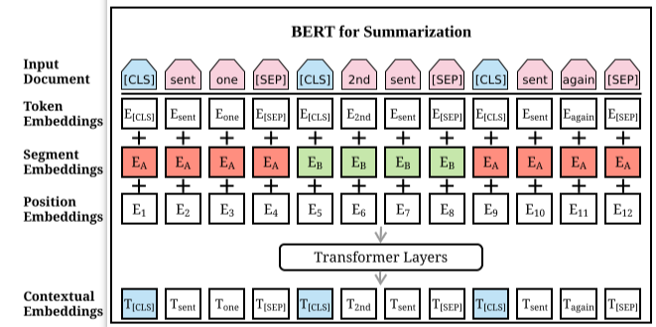










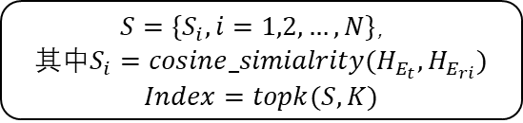




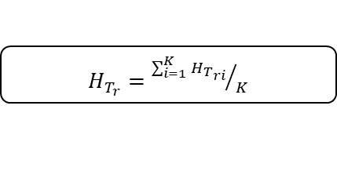



标题-正文匹配方案
Task 2: Calculate title similarity function
Topk most similar reference titles
target title
$${Title}_{ref_{1}}$$
$$Title_{ref_{2}}$$
……
$${Title}_{ref_{K}}$$
${Title}_{tar}$
Task 1: Topk most similar reference titles function
Encoder
$S=\{S_{i},i=1,2,…,N\}$，
其中$S_{i}=cosine_simialrity(H_{E_{t}},H_{E_{ri}})$
$$Index=topk(S, K)$$
$$H_{T_{r1}}$$
$$H_{T_{r2}}$$
…
$$H_{T_{rk}}$$
$$H_{T_{t}}$$
$H_{T_{r}}={\sum_{i=1}^{K}{H_{T_{ri}}}}/K$
BERT-Gen Encoder Structure
$$H_{E_{t}}$$
$$H_{E_{r1}}$$
$$H_{E_{r2}}$$
…
$$H_{E_{rN}}$$
$$S^{′}=cosine_similarity(H_{T_{t}}, H_{T_{r}})$$
BERT-Gen Encoder
Task 3: Off-topic detection function
$Essay_{tar}$
$$Essay_{ref_{1}}$$
$$Essay_{ref_{2}}$$
……
$$Essay_{ref_{N}}$$
target essay
N reference essays

Slide 10
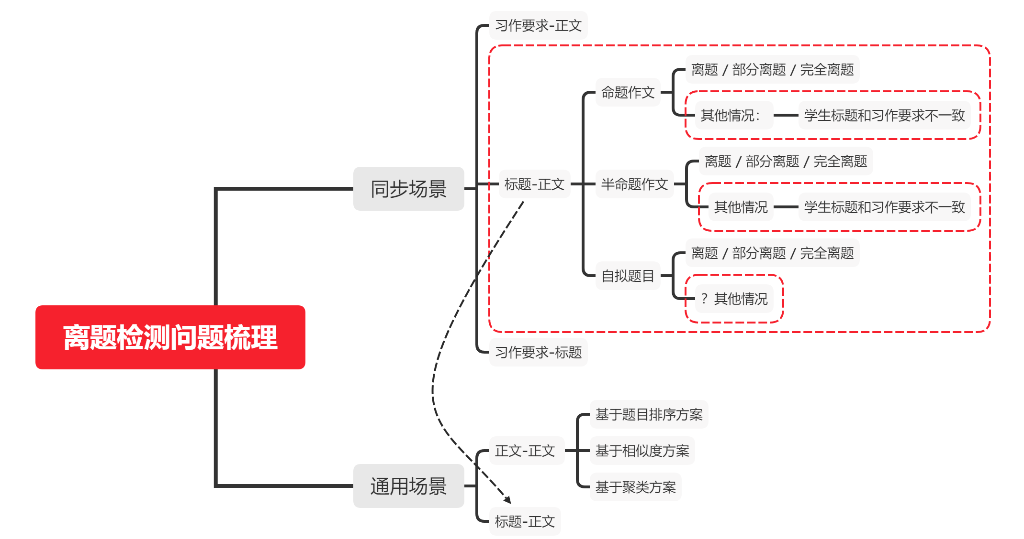
标题-正文匹配

Slide 11
Universal Sentence/Document Representation
词袋模型
基于统计的词袋模型
基于词向量的词袋模型
PV-DM/PV-DBOW模型(Doc2Vec)
基于RNN/CNN的模型
基于BERT模型

Slide 12
词袋模型
基于统计的词袋模型
One-hot
例子可表示为：[1, 1, 1, 1, 1, 0] , [1, 0, 1, 1, 1, 1]
TF-IDF
TF：词频，例子可表示为[1,2,2,1,1,0], [1,0,2,1,1,2]
IDF：逆文本频率
例如：‘I like you and you like me.’和‘I love you and you love me.’，词表{I, like, you, and, me, love}
向量特点：高维、稀疏、离散

Slide 13
词袋模型
基于词向量的词袋模型
最常见的方法是将一句话中的每个词的词向量求平均，作为句子表示
Word2Vec, GloVe, FastText等
使用词频、TF-IDF等对词向量加权后取平均
根本问题：
统计模型得到的向量具有高维、稀疏、离散
缺失语序信息

Slide 14
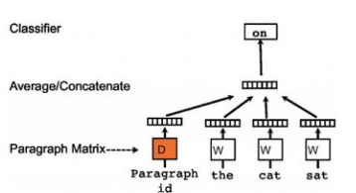
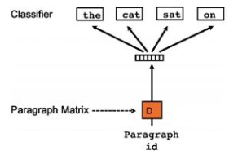
PV-DM/PV-DBOW模型(Doc2Vec)
PV-DM
与CBOW类似，即通过上下文预测下一个词。但在输入层处维护了一个文档 ID 映射到一个向量的表格，目的是将当前文档的向量以及上下文向量联合输入模型，并让模型预测下一个词
PV-DBOW
与Skip-gram 类似，通过文档来预测文档内的词。训练时随机采样一些文本片段，然后再从这个片段中采样一个词并根据上下文预测这个词
图1. PV-DM
图2. PV-DBOW

Slide 15
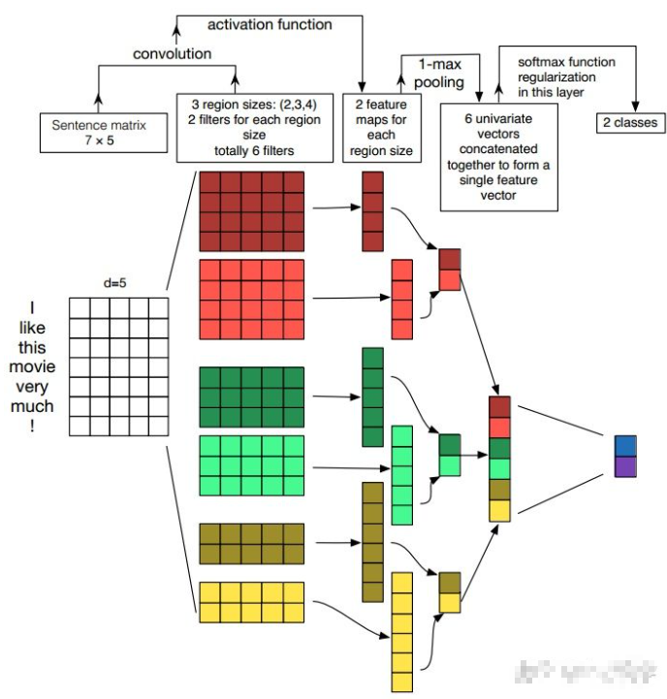
基于RNN/CNN的模型
TextCNN
A Convolutional Neural Network for Modelling Sentences ACL 2014
优点：
网络结构简单，参数数目少，计算量少，训练速度快，通过引入已经训练好的词向量依旧有很不错的效果
缺点
需要人工指定卷积核的尺寸，而这个超参数对结果的影响很大

Slide 16
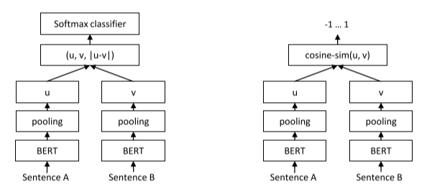
BERT-based模型
取预训练或者fine-tune之后的BERT CLS或者最后一层所有Token的平均值
其他向量表示，比如：第一层和最后一层取平均
Sentence-BERT: Sentence Embeddings using Siamese BERT-Networks
借鉴孪生网络模型的框架，将不同的句子输入到bert模型中，获取到每个句子的句子表征向量
减小时间开销

Slide 17
BERT-based模型
BERT-flow
提出BERT句向量空间语义不平滑的问题
提出利用标准化流（flow）将BERT句向量变换成一个光滑的、各向同性的标准高斯分布
BERT-whitening
对句向量进行线性变换，提高BERT语义向量相似度计算方面的效果
将均值变换为0、协方差矩阵变换为单位矩阵
降低BERT语义向量的维度
BERT-base的768维只保留前256维， BERT-large的1024维只保留前384维，效果提升

Slide 18
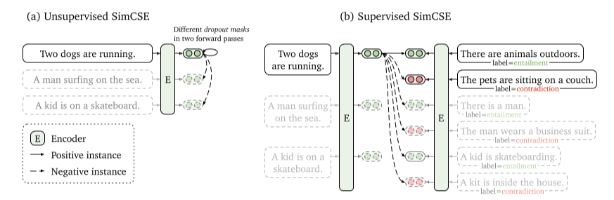
BERT-based模型
SimCSE
Unsupervised SimCSE
使用dropout对文本增加噪音，来构造正样本对

Slide 19
特定任务
Learning Dense Representations of Phrases at Scale
将开放域的问答任务表述为短语检索问题
提出单独学习稠密短语表示
通过问题生成和提炼学习与查询无关的短语表示
用于全局归一化的新型负采样方法(Pre-batch Negatives)
缓存之前batch中的短语表示
用于迁移学习的查询端微调

Slide 20
总结
通用的句子/文档向量表示在语义相似度任务上十分关键，对于下游任务，如文本匹配等也具备很大的挑战性，目前主流的方法：
结合传统方法与通过学习得到的分布式表示
使用词频、IDF对表示加权
直接对BERT等预训练表示进行魔改：
组合，变换
针对不同任务进行Fine-tune：
关键问题：负样本的构建

Slide 21
下周计划
计划项 | 具体任务 | 备注
正文-正文匹配实验 | 复现已有表示增强的方法 更新指标
标题-正文匹配实验 | 明确任务 测试集确定 方案确定

